Slide 1
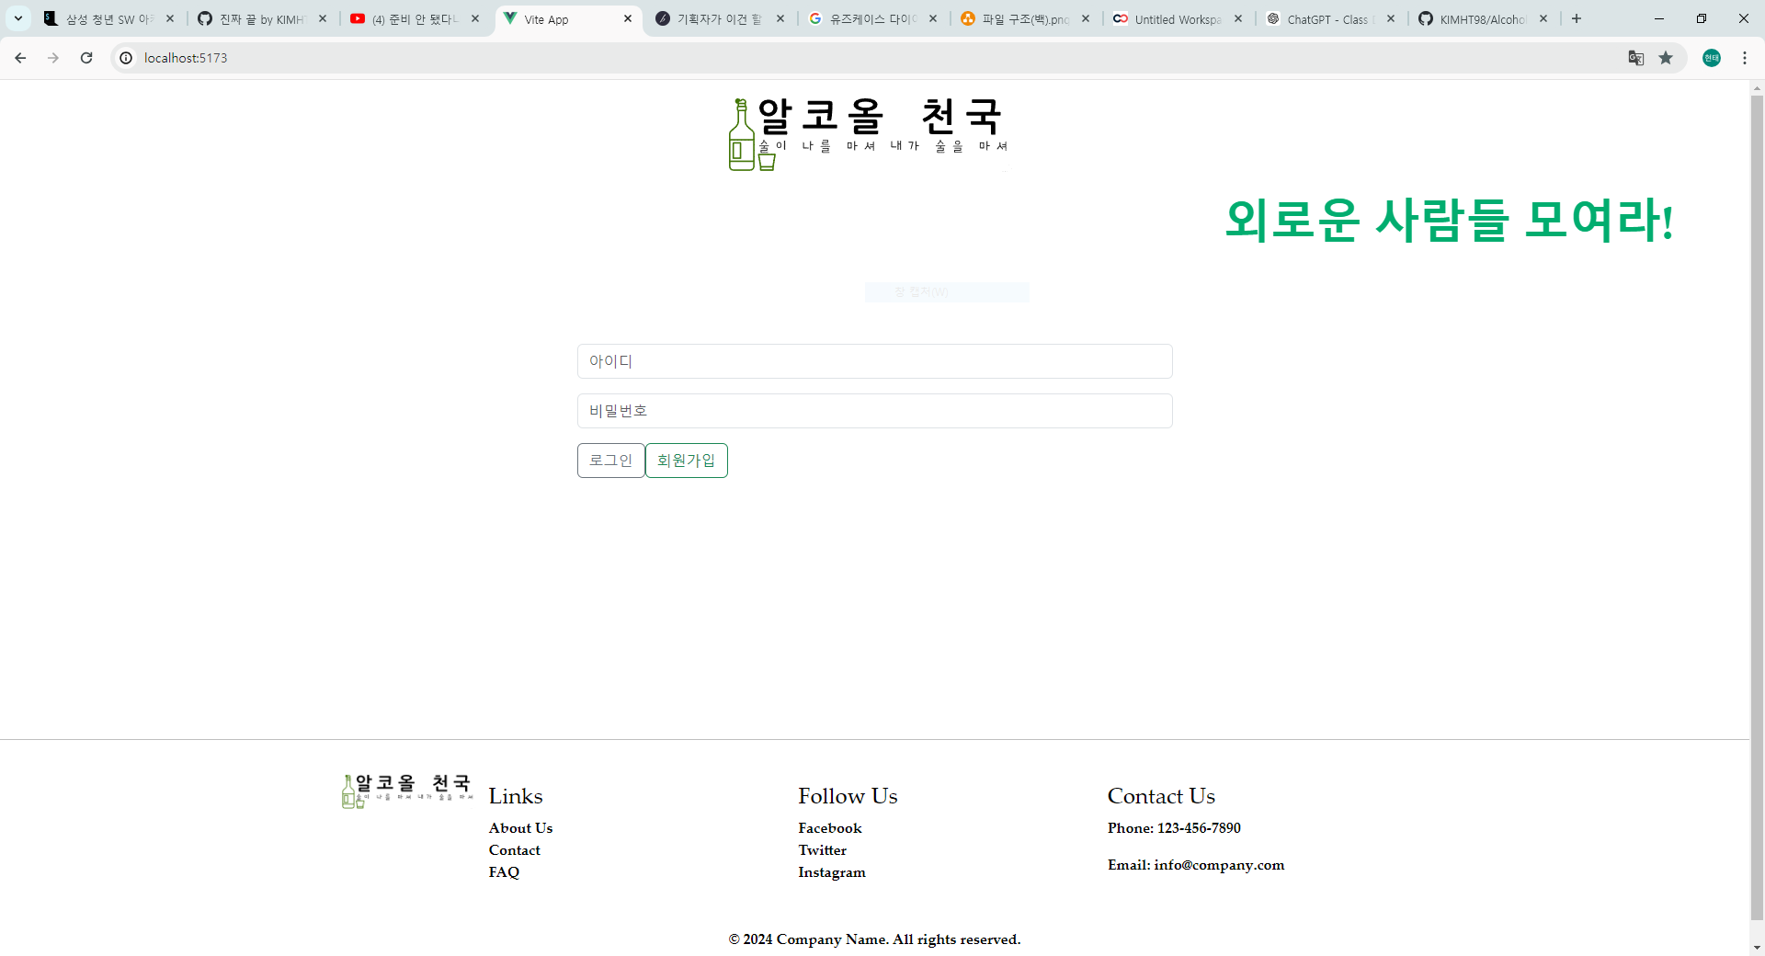
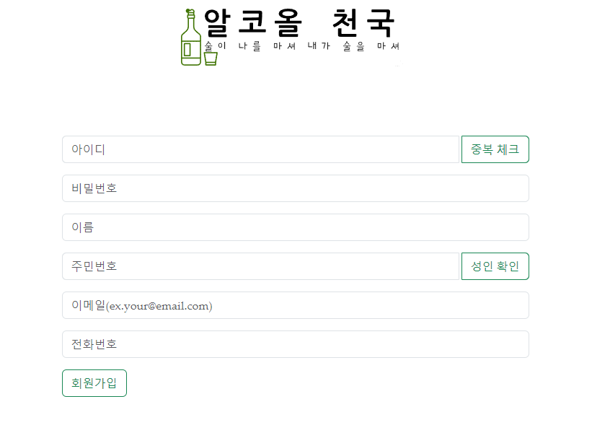
메뉴 위치 | Src > components > Home
화면명 | 로그인 / 회원가입
① 우리 페이지는 주류와 관련된 페이지로 로그인을 해야지만 이용이 가능 ② 클릭 시 회원가입 페이지로 전환 ③ 중복 체크를 통해 아이디 유효성 검사 ④ 성인 확인을 통해 성인 검사 ⑤ 회원가입 클릭 시 조건에 적합한지 판별 후 가입 완료
③
④
②
①
⑤

Slide 2
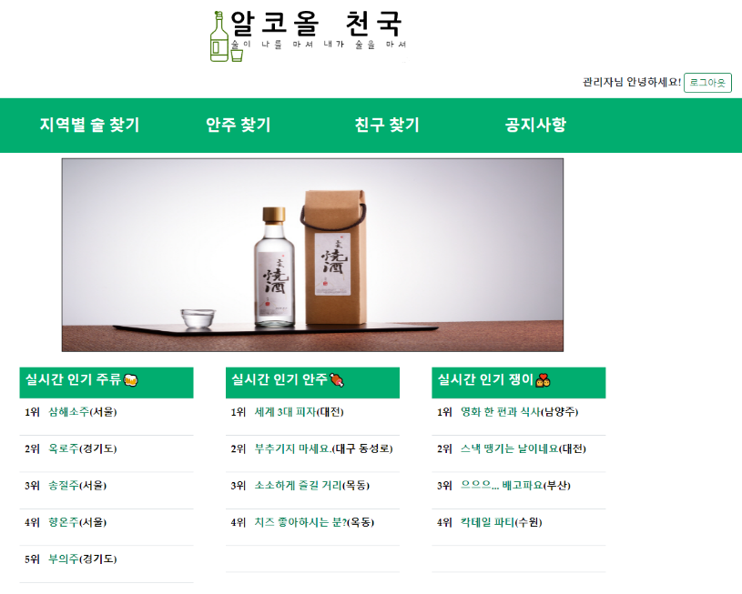
메뉴 위치 | Src > components > Home
화면명 | 메인페이지
① 로그인 완료 시 유저 이름 표시 ② nav를 통해 원하는 페이지로 이동 ③ 실시간으로 좋아요 개수를 통해 랭킹 표시
①
②
③

Slide 3
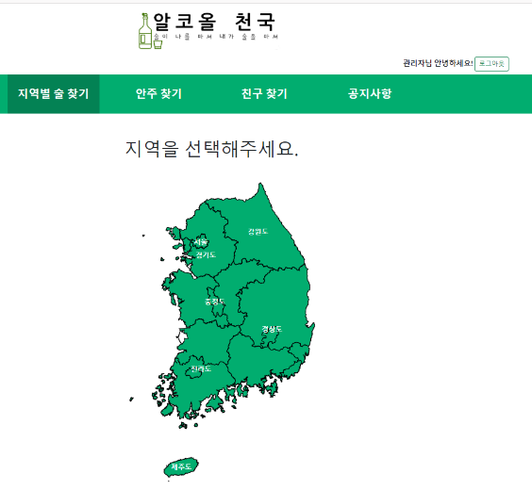
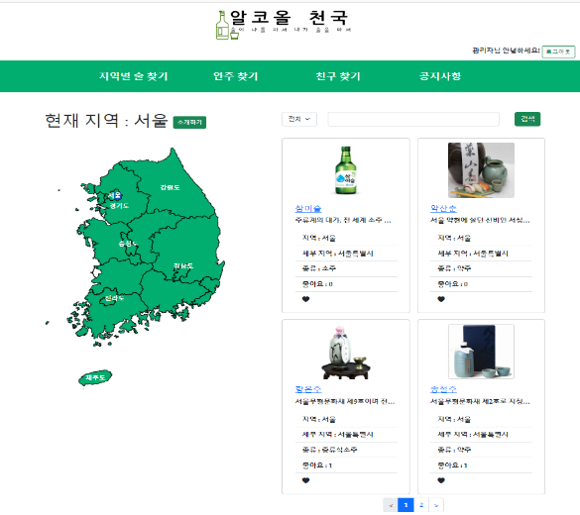
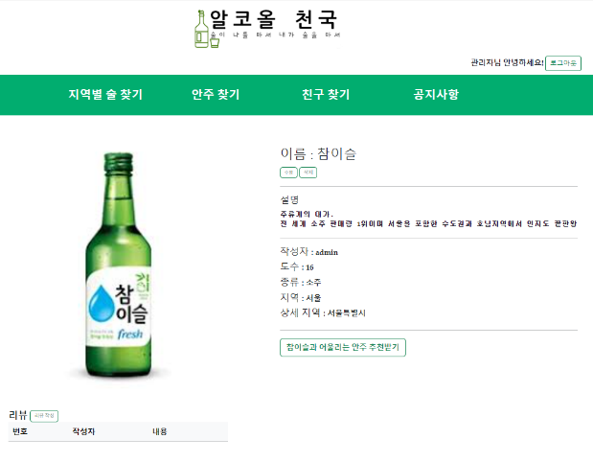
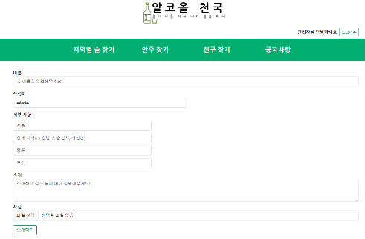
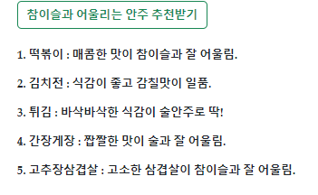
메뉴 위치 | Src > components > alcohol
화면명 | 지역별 술 찾기
① 지도에서 원하는 지역을 선택 ② 원하는 지역에서 내가 아는 술을 소개 가능 ③ 리스트에서 이름 클릭 시 상세보기 ④ 한 페이지에 4개씩 게시물 표시 ⑤ 게시물 수정/삭제 ⑥ chat GPT를 통해 어울리는 안주 추천 받기 ⑦ 리뷰 작성
②
⑤
③
①
⑥
⑦
④

Slide 4
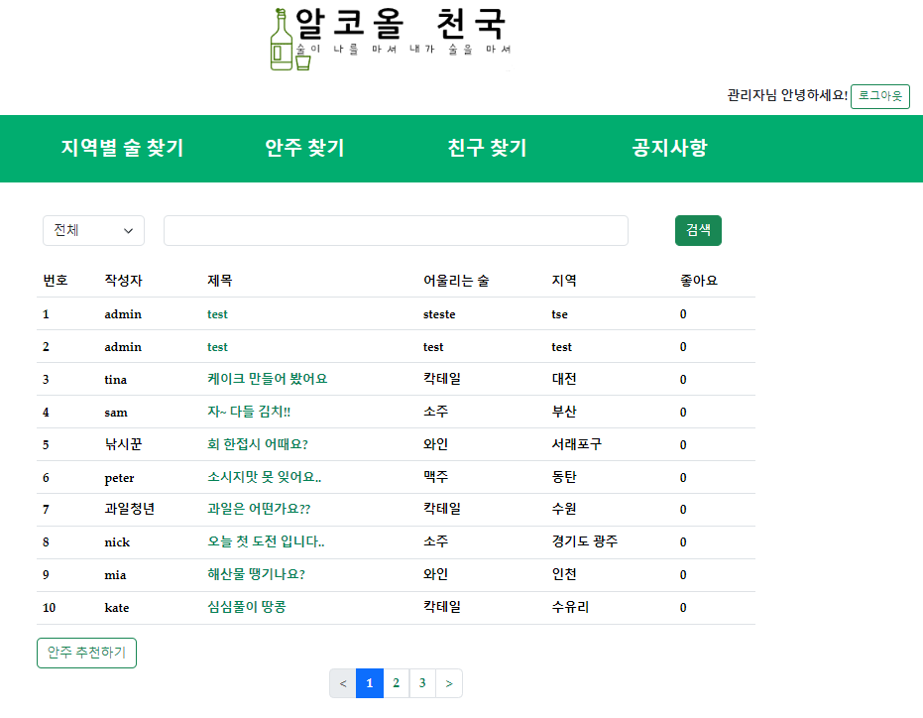
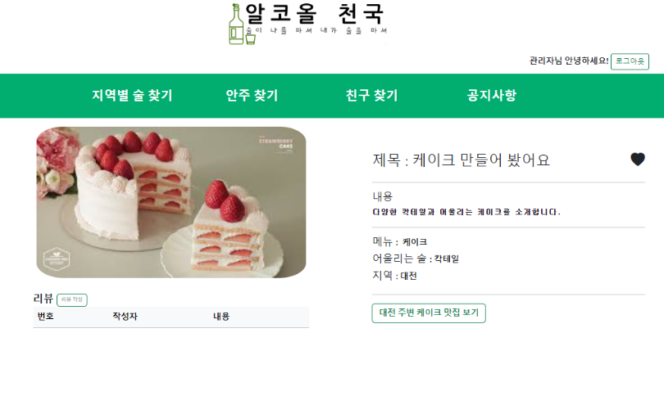
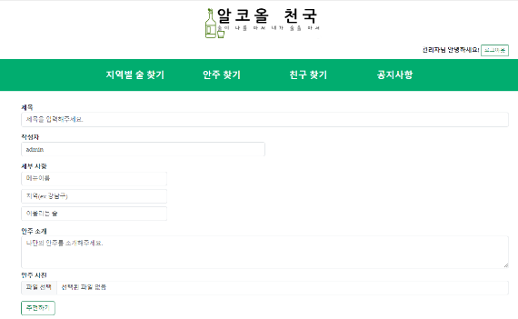
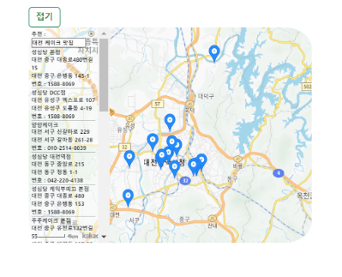
메뉴 위치 | Src > components > food
화면명 | 안주 찾기
① 게시물 제목 클릭을 통해 상세 보기로 이동 ② 추천하기를 통해 등록 페이지로 이동 후 게시물 등록 가능 ③ 미리 등록해놓은 키워드를 통해 지역 주변 맛집 추천
①
②
③

Slide 5
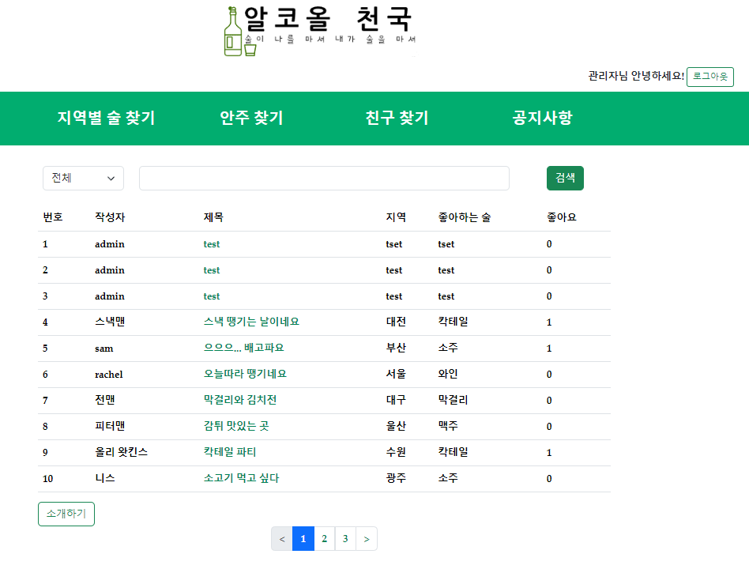
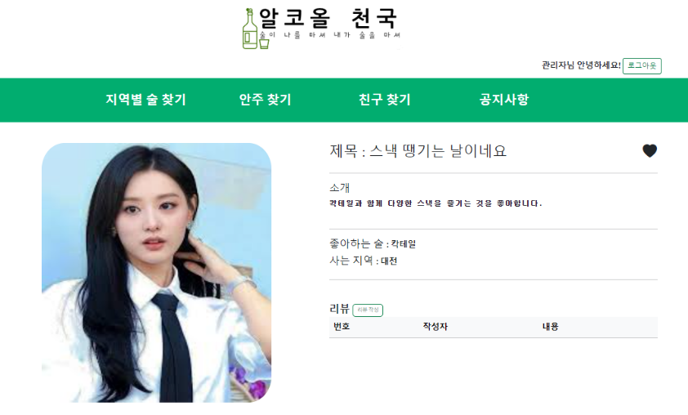
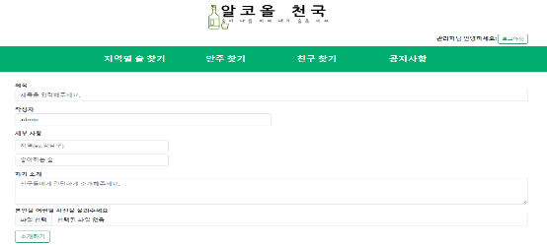
메뉴 위치 | Src > components > friend
화면명 | 친구 찾기
① 게시물 제목 클릭을 통해 상세 보기로 이동 ② 소개하기를 통해 등록 페이지로 이동 후 게시물 등록 가능 ③ 리뷰 및 소개를 통해 친목질 가능
①
②
③

Slide 6
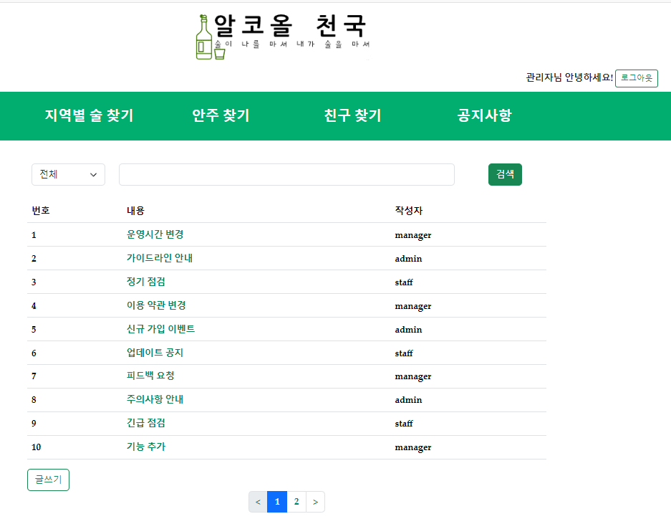
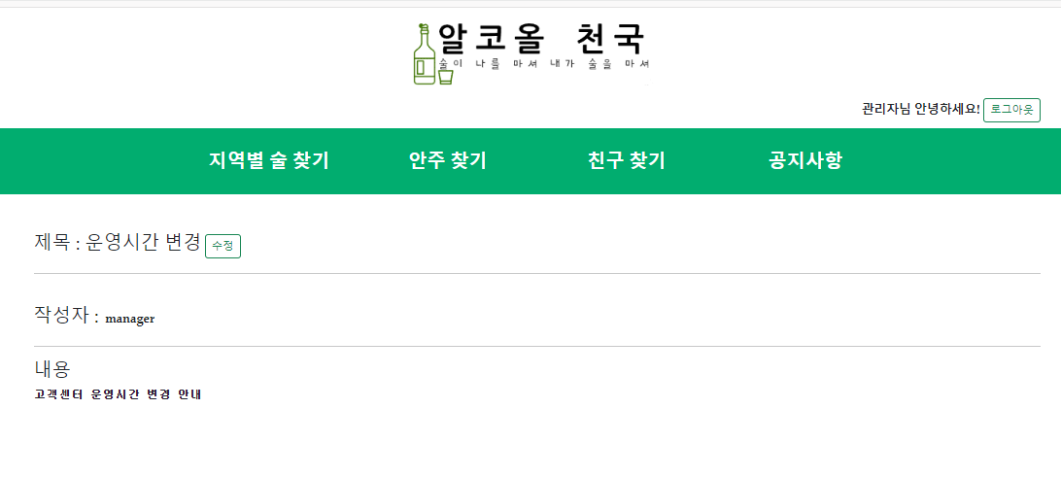
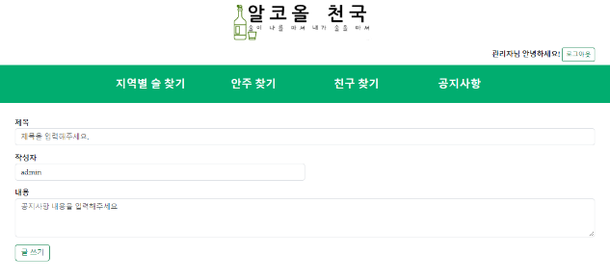
메뉴 위치 | Src > components > notice
화면명 | 공지사항
① 게시물 제목 클릭을 통해 상세 보기로 이동 ② 글쓰기를 통해 공지사항 등록 가능
①
②

Slide 7
